Slide 1
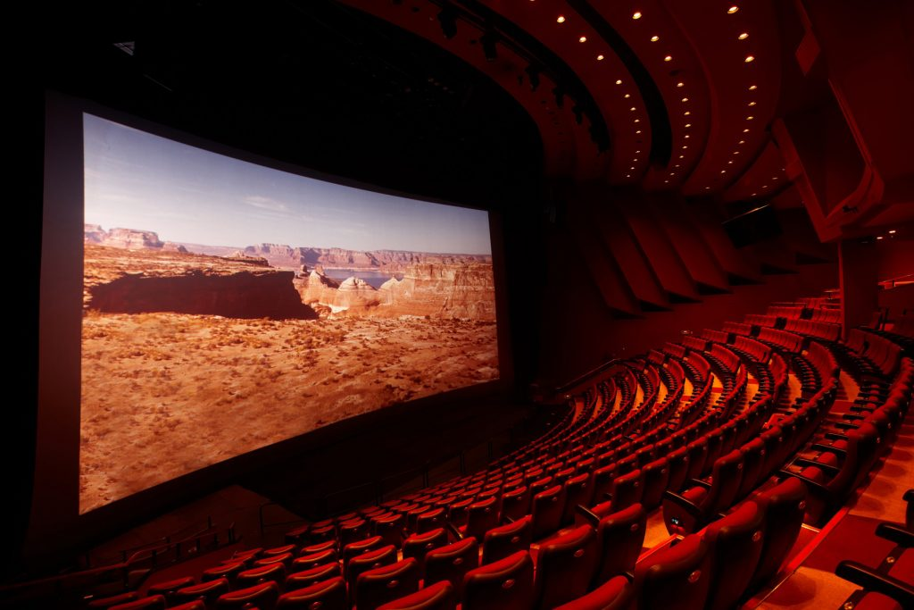
iMAX
bienvenue
dans la 3D

Slide 2
VC diminuée
Amp normale
démyélinisant
2D
Amp
?
axonal
VC normale
Amp diminuée
VC

Slide 3
Une méthode simple d’évaluation de l’excitabilité nerveuse (?)
Latence distale
Latence de l’onde F
Vitesse de conduction
Durée du PAGM
Amplitude/surface du PAGM
Paramètre reflétant l’excitabilité des troncs nerveux périphériques : ?

Slide 4
Une méthode simple d’évaluation de l’excitabilité nerveuse (?)
Pas de logiciel ou de matériel spécifique (le même que pour une étude de la conduction nerveuse)
Rapide
Confortable pour le patient (non invasive)
Mesurable en tout point de stimulation et sur tout les troncs nerveux
Peu ou pas de traitement des données après la phase d’acquisition

Slide 5
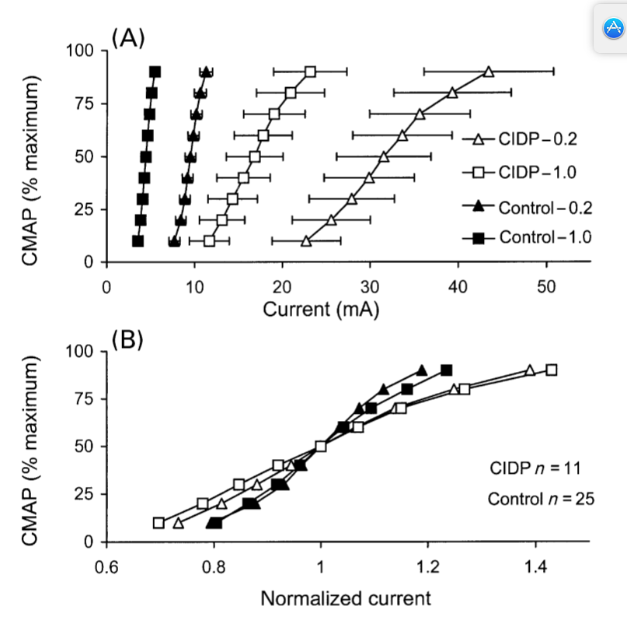
Cappelen-Smith et al, 2001

Slide 6
Loi d’Ohm
V = IR
Merci Annie…

Slide 7
iMAX : procédure
Préparer la peau => impédance < 20 kΩ
Bande passante : 2 Hz – 5 KHz
3 ms/D ; 0,1 mV/D et 3 mV/D
Chocs de courant constant d’1 ms de durée
Intensité augmentée progressivement par incréments successifs => SEUIL (S)
SEUIL = intensité nécessaire pour évoquer une réponse motrice de 100 µV

Slide 8
Intensité augmentée par incréments de 1 mA
Quand l’amplitude de la réponse motrice n’augmente plus => intensité accrue de 50% pour vérifier que l’amplitude est bien maximale
Intensité diminuée par décréments de 0,1 mA => diminution de l’amplitude motrice
Intensité ré-augmentée d’1 ou qq incréments de 0,1 mA => la réponse motrice d’amplitude maximale soit à nouveau évoquée
iMAX = intensité juste suffisante pour obtenir la réponse motrice d’amplitude maximale

Slide 9
iMAX : procédure

Slide 10
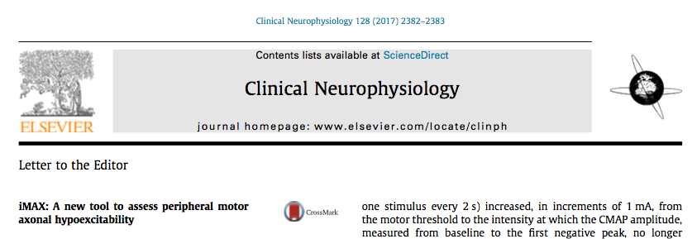

Slide 11
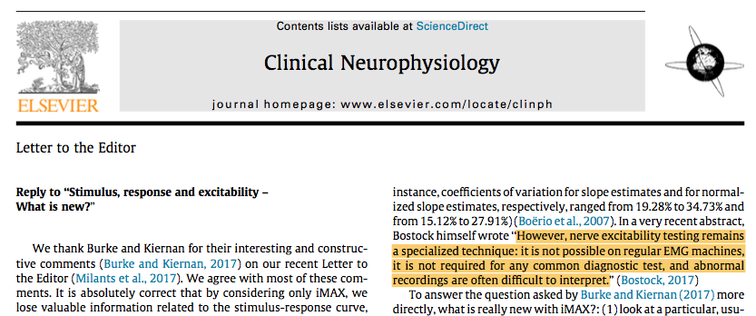

Slide 12
 | Seuil (mA) |  |  | iMAX (mA)
 | Moy | DS | LSN | Moy | DS | LSN
Médian/poignet | 1,6 (n=27) | 0,4 | 2,4 | 3,8 (n=27) | 1,2 | 6,2
Médian/coude | 3,2 (n=27) | 1,8 | 6,8 | 7,9 (n=27) | 4,3 | 16,5
Ulnaire/coude | 1,8 (n=24) | 0,5 | 2,8 | 5,6 (n=24) | 1,5 | 8,6
Fibulaire/genou | 2,0 (n=27) | 1,3 | 4,6 | 6,5 (n=27) | 3,9 | 14,3

Slide 13
 | Seuil (mA) |  |  | iMAX (mA)
 | Moy | DS | LSN | Moy | DS | LSN
Médian/poignet CHU liège | 1,6 (n=27) | 0,4 | 2,4 | 3,8 (n=27) | 1,2 | 6,2
Médian/poignet Bicêtre | 1,8 (n=100) | 0,5 | 2,8 | 4,5 (n=100) | 1,5 | 7,5
Ulnaire/coude CHU Liège | 1,8 (n=24) | 0,5 | 2,8 | 5,6 (n=24) | 1,5 | 8,6
Ulnaire/coude Bicêtre | 1,8 (n=100) | 1,2 | 4,2 | 4,9 (n=100) | 2,4 | 9,7

Slide 14
Dispersion des données normatives
autour de la moyenne (Médian/Poignet)
%
iMAX
Seuil
Journée
Nouveautés
2017 (n=18)
Lettre à
l’éditeur
2017 (n=30)
Journée
Nouveautés
2018 (n=27)

Slide 15
Médian/poignet
Médian/coude
SEUIL – iMAX
Versus
IMC
Ulnaire/coude
Fibulaire/genou

Slide 16
Médian/poignet | Seuil (mA) |  |  | iMAX (mA)
 | Moy | DS | Z | Moy | DS | Z
CMT1a (n=5) | 8,3 | 4,9 | 15 | 38,9 | 17,9 | 29
PRNC (n=6) | 2,9 | 1 | 3 | 15,4 | 15,4 | 10
MMN (n=4) | 5,5 | 3,9 | 9 | 24,4 | 11 | 17
SGB cl (n=4) | 3,4 | 1,7 | 4 | 36,3 | 30,6 | 27
AMAN (n=2) | 1,9 | 0,7 | 1 | 10,0 | 2,8 | 5
MN (n=5) | 1,7 | 0,3 | 0,2 | 4,6 | 2 | 0,7
Ax (n=4) | 1,4 | 0,5 | -0,5 | 2,8 | 0,8 | -0,8

Slide 17
Médian/coude | Seuil (mA) |  |  | iMAX (mA)
 | Moy | DS | Z | Moy | DS | Z
CMT1a (n=1) | 5,1 |  | 1,0 | 40,3 |  | 7,5
PRNC (n=6) | 6,1 | 3,5 | 1,6 | 33,2 | 20,6 | 5,9
MMN (n=3) | 10,2 | 11,1 | 3,8 | 34,4 | 22,2 | 6,2
SGB cl (n=3) | 4,5 | 3,4 | 0,7 | 19,4 | 18,1 | 2,7
AMAN (n=1) | 3,5 |  | 0,2 | 10,4 |  | 0,6
MN (n=4) | 2,3 | 1,5 | -0,5 | 5,0 | 2,4 | -0,7
Ax (n=3) | 1,9 | 0,6 | -0,7 | 4,8 | 0,9 | -0,7

Slide 18
Fibulaire/genou | Seuil (mA) |  |  | iMAX (mA)
 | Moy | DS | Z | Moy | DS | Z
CMT1a (n=1) | 4,1 |  | 1,6 | 50,2 |  | 11,3
PRNC (n=6) | 4 | 4,1 | 1,5 | 31,3 | 34,8 | 6,4
MMN (n=1) | 1,7 |  | -0,2 | 3,0 |  | -0,9
SGB cl (n=3) | 2,6 | 1,9 | 0,5 | 17,8 | 13,3 | 2,9
MN (n=2) | 1,3 | 0,2 | -0,5 | 3,9 | 1,4 | -0,7
Ax (n=11) | 2,0 | 0,7 | 0,0 | 6,6 | 2,8 | 0,0

Slide 19
Neuropathies démyélinisantes aigües

Slide 20
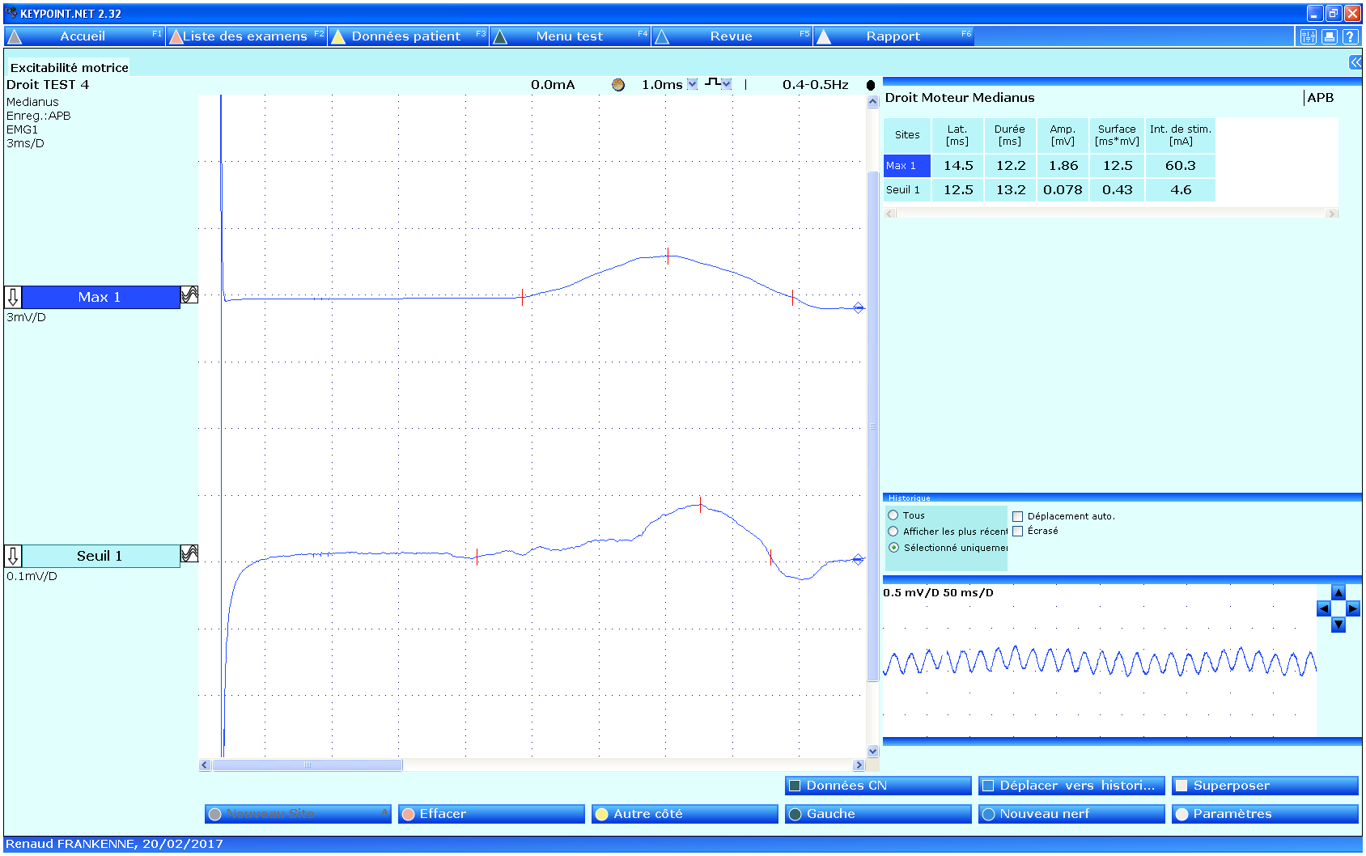
SGB : cas 1
Médian/poignet
J8
J

Slide 21
SGB : cas 2
Médian/poignet
J

Slide 22
iMAX
27 sujets sains
4 SGB cl
2 AMAN
Médian/poignet
S
mA
iMAX
Médian/coude
27 sujets sains
3 SGB cl
1 AMAN
S
mA

Slide 23
iMAX
Ulnaire/coude
24 sujets sains
3 SGB cl
1 AMAN
S
mA
iMAX
27 sujets sains
3 SGB cl
Fibulaire/genou
S
mA

Slide 24
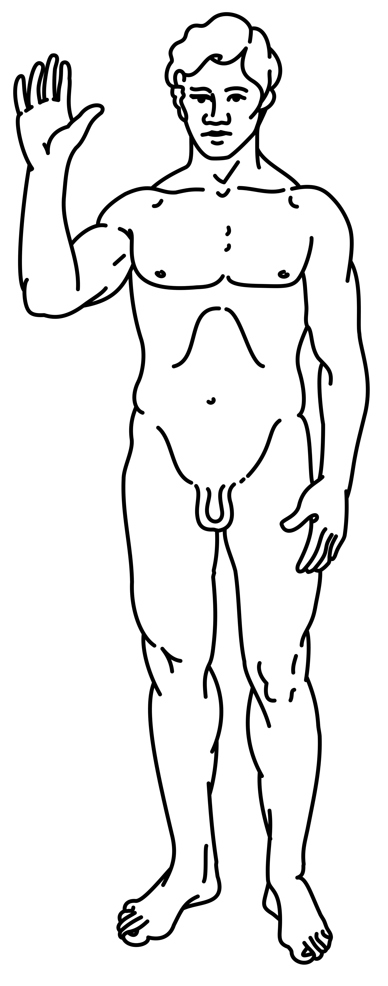
SGB cl
AMAN

Slide 25
Neuropathies démyélinisantes chroniques

Slide 26
iMAX
27 sujets sains
6 PRNC
4 MMN
5 CMT1a
Médian/poignet
S
mA
iMAX
Médian/coude
27 sujets sains
6 PRNC
3 MMN
1 CMT1a
S
mA

Slide 27
iMAX
24 sujets sains
5 PRNC
1 MMN
Ulnaire/coude
S
mA
iMAX
Fibulaire/genou
27 sujets sains
6 PRNC
1 MMN
1 CMT1a
S
mA

Slide 28
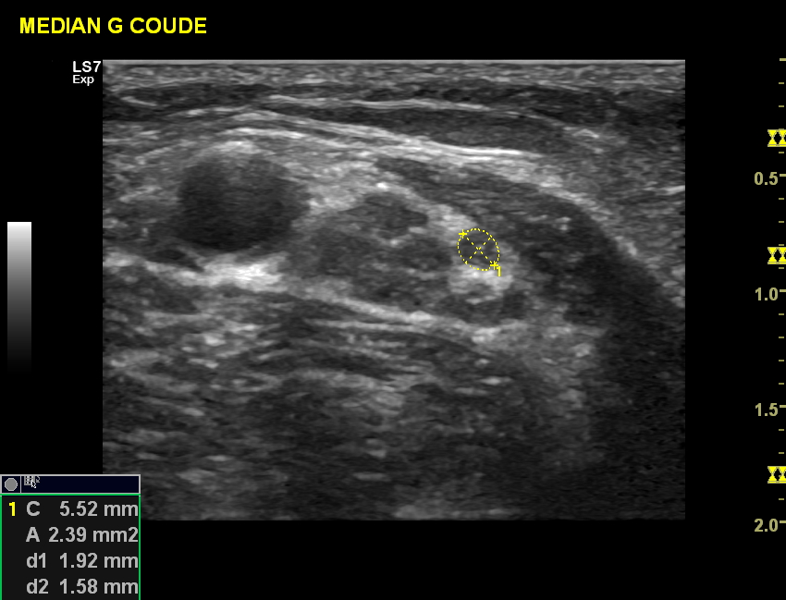
6 PRNC
4 MMN

Slide 29
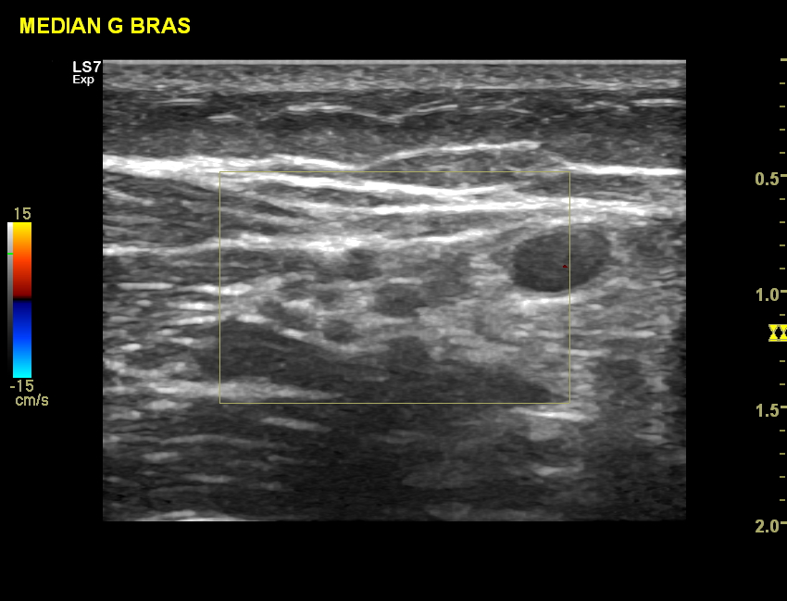
6 PRNC
4 MMN

Slide 30
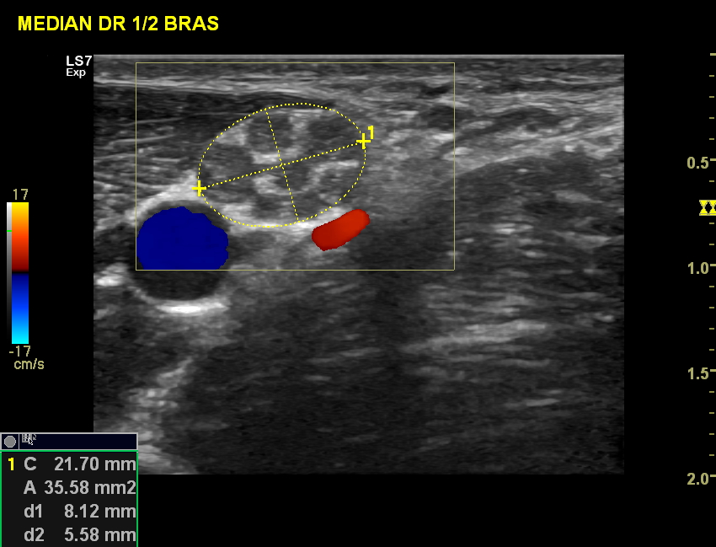
CMT1a

Slide 31
Neuronopathies ou Neuropathies axonales

Slide 32
iMAX
27 sujets sains
5 MN
4 Ax
Médian/poignet
S
mA
iMAX
Médian/coude
24
sujets sains
4 MN
3 Ax
S
mA

Slide 33
iMAX
Fibulaire/genou
27 sujets sains
5 MN
11 Ax
S
mA

Slide 34
Amp
3D
axonal
démyélinisant
VC
iMAX
ou nodo-paranodo

